Slide 1
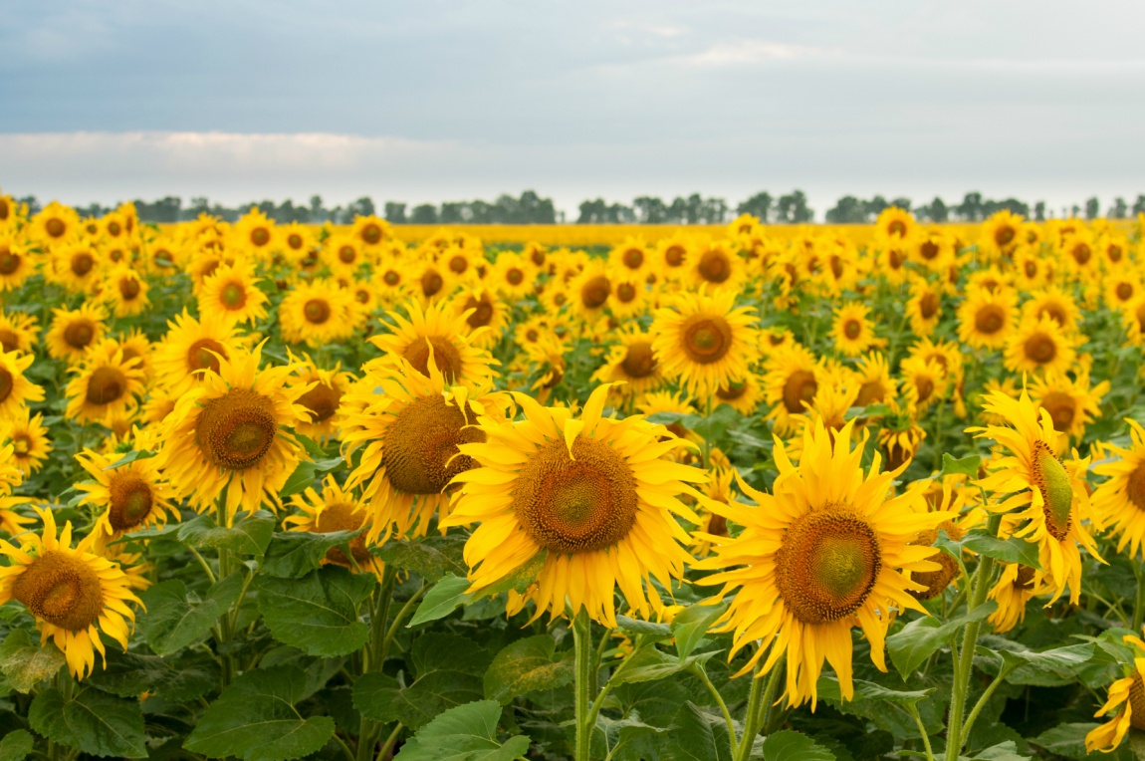
ООО «Сибирский Дар Природы»

Slide 2
Федеральное государственное Бюджетное образовательное учреждение высшего образования «Алтайский Государственный Университет»
Центр переподготовки и повышение квалификации государственных и муниципальных служащих.
Выпускная аттестационная работа по теме:
«Стратегия развития экспорта растениеводства в Алтайском крае»
(на примере ООО « Сибирский Дар Природы» )
Выполнила:
Слушатель программы
«Стратегический менеджмент и
управление развитием»
Шевченко О.К.
Научный руководитель
к.э.н. доцент
Балашова С.П.

Slide 3
Объект исследования – Общество с ограниченной ответственности «Сибирский Дар Природы»
Цель - определение стратегического развития направлений экспорта растениеводство
в Алтайском крае.
Период исследования: 2017-2019 гг.

Slide 4
Задачи
рассмотреть теоретико-методические основы экспортной деятельности;
изучить правовые аспекты регулирования экспортной деятельности;
особенности экспортной деятельности продукции растениеводство;
проанализировать финансово-хозяйственную и организационно – экономическую характеристику и деятельности организации;
предложить комплекс мероприятий по развитию экспортной деятельности;
разработать стратегическую программу по экспорту продукции растениеводства.

Slide 5
Структура сельскохозяйственных угодий Алтайского края (га)

Slide 6
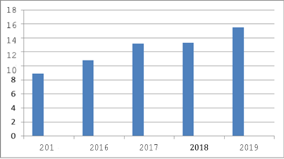
Динамика урожайности
Динамика урожайности (ц/га) зерновых и зернобобовых культур с 2015 по 2019 г. в Алтайском крае.
Средняя урожайность зерновых и зернобобовых культур за последние пять лет составила 12,3 ц/га.

Slide 7
ООО «Сибирский Дар Природы»
выращивание семян подсолнечник;
организация перевозок грузов;
переработка сельскохозяйственного сырья;
хранение и складирование;
производственная;
экспортная деятельность;
оптовая торговля;
услуги по хранению, тарировки груза;
оказание услуг в сфере выставок, международных бизнес-миссий;
производство, закупка, хранение, оптовая реализация сельскохозяйственного сырья
производство масло подсолнечного
внешнеэкономическая;
деятельность по работе с торговыми агентами;
предоставление услуг связанных с производством сельскохозяйственных культур;
подготовка полей;
сельский туризм.

Slide 8
Несырьевой неэнергетический экспорт по странам
Страна |  | 2017 | 2018 | 2019 |  | 2019
 |  | млн.$ | млн $ | млн.$ | доля | рост, млн $ | темп, %
1 | Казахстан | 227,9 | 285,5 | 236,8 | 29,0% | -48,7 | -17,0
2 | Китай | 63,5 | 93,5 | 130,6 | 16,0% | +37,1 | +39,7
3 | Белоруссия | 49,0 | 41,3 | 103,1 | 12,6% | +61,8 | +149,6
4 | Узбекистан | 55,1 | 65,1 | 69,5 | 8,5% | +4,4 | +6,7
5 | США | 44,0 | 32,5 | 26,5 | 3,2% | -6,0 | -18,6
6 | Монголия | 22,5 | 21,4 | 24,2 | 3,0% | +2,8 | +12,9
7 | Иран | 0,8 | 0,8 | 21,5 | 2,6% | +20,7 | ↗
8 | Азербайджан | 8,4 | 8,1 | 21,0 | 2,6% | +12,9 | +159,7
9 | Латвия | 7,3 | 17,9 | 19,8 | 2,4% | +1,9 | +10,6
10 | Киргизия | 13,5 | 14,1 | 17,5 | 2,1% | +3,4 | +24,5

Slide 9
Проблемы развития экспорта подсолнечника
Огромные расстояния и удаленность территории Алтайского края от основных логистических центров и рынков сбыта.
Огромные внутренние транспортные издержки (особенно в части аренды вагонов — 70% провозной платы).
Дискриминационные транзитные тарифы при экспорте через другие страны.
Необеспеченность вагонами экспортной пригодности.
Неразвитая инфраструктура в портах для перевалки мешочных грузов.
Тарифные и нетарифные барьеры.
Длительный срок возврата НДС (от 6 до 9 месяцев).
«Серые схемы» торговли подсолнечником через приграничные территории, особенно с KHP,
так называемые «Свободные экономические зоны»;
Формализм, бюрократизм и низкая ответственность за проведение экспортной политики в Российской Федерации

Slide 10
Расчет качественных показателей финансовых результатов по организации
Показатели | Сумма, тыс. руб. |  |  | Изменения 2018 к 2017 (+,-) | Изменения 2019 к 2018 (+,-)
 | 2017г. | 2018г. | 2019г.
1. Выручка от продаж | 41 | 43 | 54 | 2 | 11
2. Себестоимость проданных товаров, услуг (переменные затраты) | 27 | 28 | 35 | 1 | 7
3. Валовая прибыль (маржинальный доход) | 14 | 15 | 19 | 1 | 4
4. Доля маржинального дохода в выручке от продаж (строка3:1) | 0,34 | 0,35 | 0,35 | 0 | 0
5. Постоянные затраты, условно постоянные | 13 | 13 | 14 | 0 | 1
6. Критическая точка объёма продаж (порог рентабельности) (строка 5: 4) | 38 | 37 | 40 | -1 | 3
7. Запас финансовой прочности (строка 1 – 6) | 3 | 6 | 14 | 3 | 8
8. Запас финансовой прочности, в % к объёму продаж | 7% | 13% | 26% | 0 | 0
9. Прибыль (убыток от продаж) | 1 | 2 | 5 | 1 | 3
10. Прибыль от продаж к ЗФП | 34,15% | 34,88% | 35,19% | 0 | 0

Slide 11
SWOT – Анализ ООО «Сибирский Дар Природы»
Сильные стороны
Слабые стороны
большой опыт в своей нише;
высокое качество реализуемой продукции;
популярность среди потребителей и целевой аудитории;
высокий уровень удовлетворенности и доверия клиентов
сплоченный коллектив;
квалифицированный персонал;
высокая социальная ответственность перед персоналом;
наличие складских запасов для выполнения договоров в необходимые
собственный оборотный капитал;
эффективные и отлаженные бизнес-процессы
недостаточная обеспеченность современной техникой;
слабый маркетинг;
отсутствие четкой стратегии развития бизнеса.
Угрозы
экономический кризис, усиливающий роль ценового фактора даже в ущерб качеству продукта;
появление конкурентов на рынке;
ненадежные поставщики;
новые государственные законы в ущерб бизнесу;
увеличение и улучшение качества рекламных каналов и кампаний конкурентов;
сезонный спад.
Возможности
постоянное увеличение спроса на продукцию;
значительный потенциал рынка сбыта за пределами региона

Slide 12
Стратегическая развития экспорта по растениеводству
Стратегическая программа для организаций, по экспорту продукции |  | Затраты (экспортные специалисты)
 |  | Собственные трудовые ресурсы (расчет указан за год. в рублях) | Привлеченные трудовые ресурсы (расчет указан за год в рублях)
Раздел 1. Описание компании
История | Определение основных движущих сил
Цели и задачи | Связь текущих целей с экспортными
Описание товара | Характеристика объекта продаж компании
Опыт работы на внутреннем рынке | Основные особенности работы в отрасли
Организационная структура компании и опыт сотрудников | Возможность создания экспортной команды | 300 000 | 50 000
Раздел 2. Анализ рынка
Постановка приоритетных задач экспортной активности | Определение показателей эффективности и результативности
Государственное регулирование рынка | Предварительный анализ внешней среды
Потенциальные партнеры по сотрудничеству | Оценка возможных партнеров

Slide 13
Стратегия развития экспорта по растениеводству
Конкуренция | Состояние индустрии в целевой стране
Определение товаров для экспорта | Формирование ассортимента | 420 000 | 50 000
Раздел 3. Производственный план
Разработка экспортной продукции | Преобразование товара или менеджмента компании согласно стандартизации страны
План роста производственного объема | Этапы и факторы роста
Необходимая адаптация продукта | Подготовка средств коммуникации | 420 000 | 100 000
Раздел 4. Правовые вопросы
Контракт с торговым агентом | Определение условий взаимодействия
Защита интеллектуальной собственности | Контроль легальности интеллектуальных прав
Законодательство по регулированию ВЭД | Оценка законности ВЭД компании | 420 000 | 100 000
Раздел 5. План продаж
Товар на иностранном рынке | Прогноз позиционирования товара
Методы экспорта | Выбор метода экспорта
Стратегия | Текущие цены на целевом рынке, цена товара на момент вхождения | 600 000 | 100 000

Slide 14
Спасибо за внимание!

